Slide 1


Objecten oppakken en verplaatsen
BEGINNERS PROGAMEER LES
Door Droids Robotics

Slide 2
Doelstellingen
Leren hoe je een robot moet programmeren om een opzetarm te bewegen.
Leren hoe je nuttige hulpstukken maakt.

Slide 3
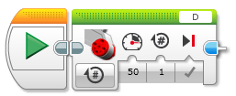
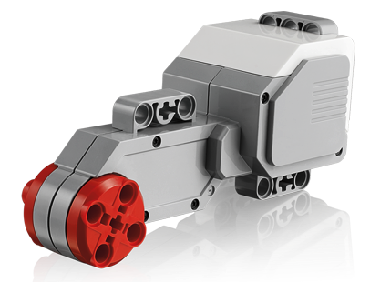
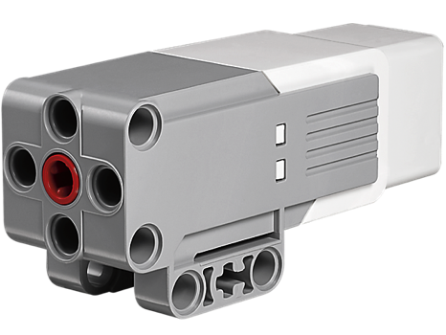
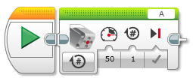
Nieuw hulpmiddel:Motorblok
Je kan de grote EV3 Motor of de medium EV3 Motor gebruiken voor opzetarmen (hulpstukken)
Richting veranderen vs. motorblok
Om je wielen te bewegen gebruik je een richting veranderen blok, zodat beide motoren gesynchroniseerd worden. (zie de gevorderde les Beweegblokken om meer te leren over synchroniseren)
Om de arm met de hulpstukken te bewegen, gebruik je het medium motorblok als je voor de robotarm de medium motor gebruikt. Als je de grote motor gebruikt kies je voor het grote motor blok. De motoren hoeven niet gesynchroniseerd te worden.
Grote motorblok
Medium motorblok Block

Slide 4
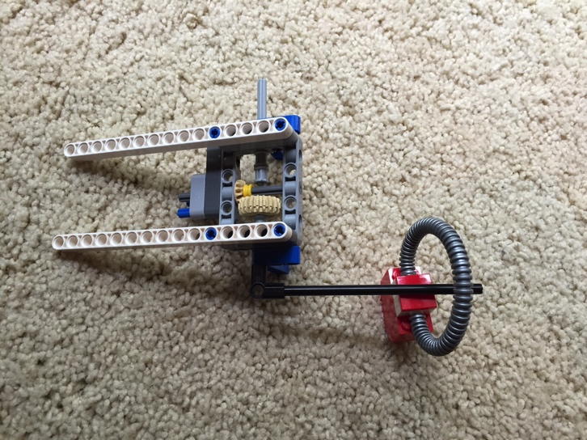
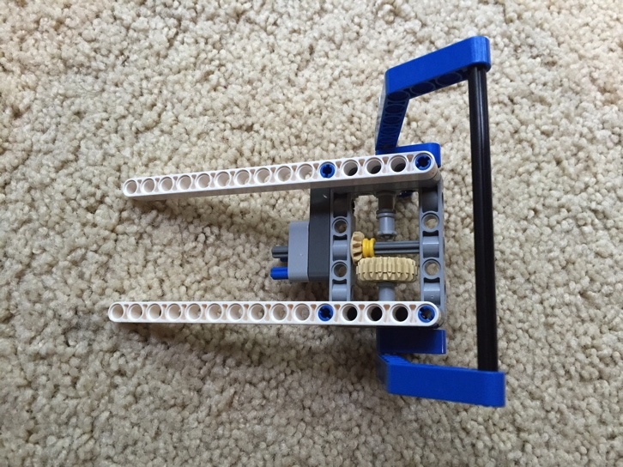
Medium motor gebruiken
Sluit de medium motor aan op poort A of een grote motor in poort D.
Dit is de algemene instelling voor de EV3 voor robotarmen. (B+C zijn voor de wielen)
Ontwerp een hulpstuk dat een object kan verplaatsen of oppakken.
Kijk naar de twee voorbeelden rechts. Deze gebruiken het DroidBot’s SNAP opzetstuk
DroidBot’s bouwinstructies kun je vinden op de robotontwerp pagina van EV3Lessons.com

Slide 5
Opdracht: oppakken en verplaatsen
Beweeg vanaf de startlijn naar de zwarte lijn.
Pak het object en breng het naar de startlijn.
Je kan de robot laten draaien of gewoon achteruit rijden.
Je kunt een object in de vorm van een kubus of met een lus maken (afhankelijk van de lego die je tot je beschikking hebt).

Slide 6
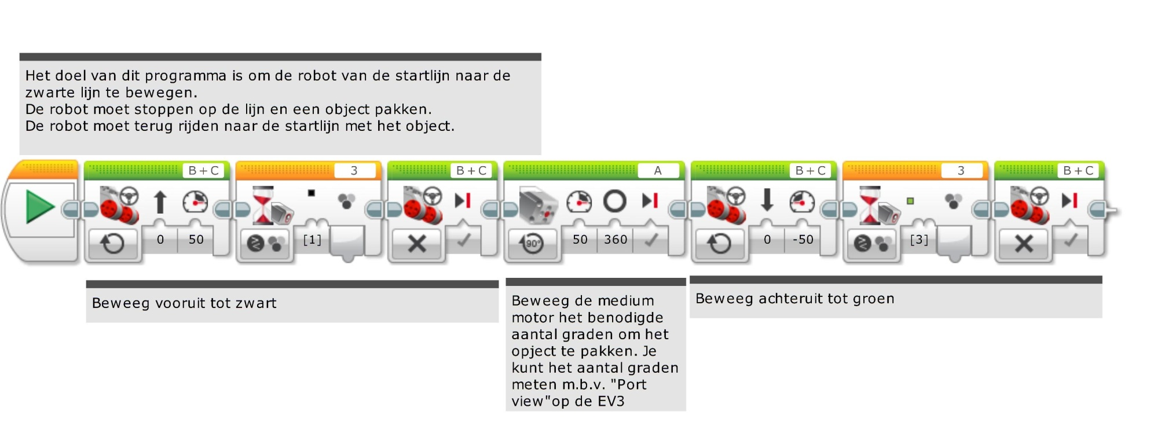
Oplossing

Slide 7


Een trip naar de winkel
1. Begin bij thuis en rij naar de winkel.
2. Laat je robot achteruit inparkeren.
3. Stop om de boodschappen op te halen.
4. Ga terug naar huis met een verkorte route.
2
1
3
4

Slide 8
De volgende dia’s geven tips om hulpstukken voor de FIRST LEGO LEAGUE te maken.

Slide 9
Aangedreven vd passieve hulpstukken
Passief vs aangedreven
Passieve hulpstukken zijn soms betrouwbaarder (KISS principle)
Aangedreven hulpstukken zijn ingewikkelder te bevestigen.
Aangedreven bronnen
Pneumatisch – relatief krachting, maar moet van te voren opgepompt worden en je moet letten op druk en lekken.
Elastieken – compact en makkelijk te gebruiken, maar ze verslijten na verloop van tijd/gaan kapot
Motoren – kunnen voor meerdere missies gebruikt worden en worden geprogrammeerd met de software. Ze zijn fysiek wel groot.

Slide 10
Tips voor hulpstukken
Verminder fouten/tijd verspilling door het verwisselen van hulpstukken te voorkomen. Ontwerp hulpstukken die de hele tijd op de robot kunnen blijven zitten.
Kijk als voorbeeld naar de robotronde van Droids Robotics Food Factor op YouTube.
Hulpstukken verwijderen is makkelijker en geeft minder fouten, dan hulpstukken er op zetten.
Kijk als voorbeeld naar de robotronde van Droids Robotics Senior Solution op You Tube.
Verminder ruimte en complexheid van hulpstukken door hulpstukken te ontwerpen die voor verschillende missies gebruikt kunnen worden.
Kijk naar het heftruck hulpstuk dat door Droids Robotics gebruikt werd in de Nature’s Fury robotronde (You Tube)

Slide 11
tips voor hulpstukken vervolg
Gebruik betrouwbare en gemakkelijk te voegen mechanismen voor aansluiting op motoren / robot
Vermijd moeilijk te bevestigen hulpstukken/ verwijder pinnetjes.
Rechtstreeks aansluiten op de motor kan betrouwbaarder zijn (verkomt slippen van tandwielen, enz.), maar duurt langer.
Mechanismen met tandwielen gebruiken, kan het makkelijker maken om hulpstukken te bevestigen, maar de bevestiging kan minder betrouwbaar zijn.
Gebruik tandwielen om de robot waar nodig vermogen te geven en in de benodigde richting.
Kijk voor inspiratie om tandwielen te verbinden naar verschillende LEGO sets
Om meer te leren over tandwielen kun je de boeken van Isogawa bekijken.

Slide 12
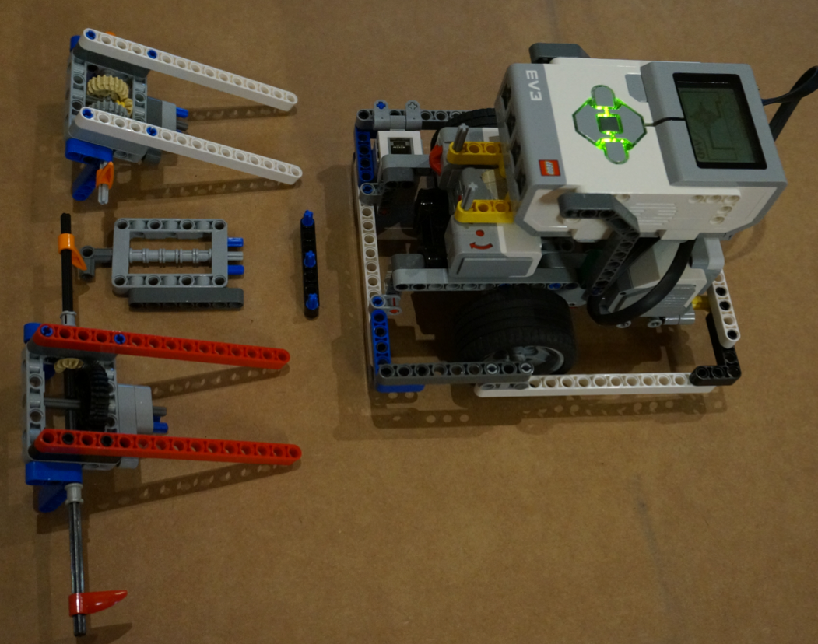
hulpstukken voor Droid Bot
Dingen om rekening mee te houden:
Verwisselbaar: Makkelijk te bevestigen en er af te halen.
Geen problemen: Sterk, betrouwbaar verbinding met de motor. (moeilijk om per ongeluk te verwijderen)
Aangedreven hulpstukken: Betrouwbaar mechanisme met tandwielen om kracht te vergroten of verkleinen
Mechanisme met tandwielen om kracht te geven aan iedere kant van de robot.

Slide 13
Volgende stappen
Je weet nu hoe je de arm van de robot moet bewegen, lukt het je nu ook om de arm te bewegen als de robot rijdt?
Lees hiervoor ook de gevorderde en geavanceerde lessen over parallellen blokken .
Lees de gevorderde les Beweegbokken om meer te leren over de verschillen tussen de motorblokken en het richting veranderen blok.

Slide 14
Credits
Deze les is gemaakt door Sanjay Seshan and Arvind Seshan van Droids Robotics.
Meer lessen zijn beschikbaar op www.ev3lessons.com
Auteurs email: team@droidsrobotics.org
This work is licensed under a Creative Commons Attribution-NonCommercial-ShareAlike 4.0 International License.

